Slide 1


增值业务超市
增值业务销售、服务方案
2009年08月
福建新东网科技有限公司
http://www.doone.com.cn

Slide 2

概述
本方案主要是阐述增值业务超市增值业务客户浏览、订购和退订的方案：系统功能需满足灵活配置的要求，增加、变更的增值业务通过相关人员配置就可达到用户可查看、体验、订购、退订，无需要代码二次开发，且无需二次接口开发。

Slide 3








逻辑架构
增值业务销售及自服务系统
增值业务管理系统
客户
业务体验
体验文件
增值业务代码
业务缩略图
增值业务名称
业务缩略图
业务服务类别
业务介绍页面
页面模板
业务功能类别
业务介绍
Internet 访问
内部网络访问
增值业务费用
订购
退订
内部网络访问
统一接口平台
业务管理人员
技术管理人员
订购服务调用
退订服务调用
通过后台管理数据配置，可使用统一的订购、退订接口实现业务订购退订功能
ISMP
CRM
通过业务页面配置，可按设定好的页面模板，生成用户访问的增值业务页面

Slide 4
配置管理要素
体验flash，使用flash的方式为
客户介绍业务，业务使用说明，
及功能体验
体验文件
增值业务代码
业务缩略图
增值业务名称
业务缩略图，业务LOGO的缩略图
业务服务类别
页面模板
页面模板，定制好的页面模板，
页面介绍，图片，flash等资源
的页面布局
业务功能类别
业务介绍
增值业务费用
业务代码对应CRM，ISMP内业务代码，
增值业务的唯一标识
业务服务类别，如天翼增值业务，
互联网增值业务等
业务功能类别，如音乐类，影视类，
服务类等

Slide 5

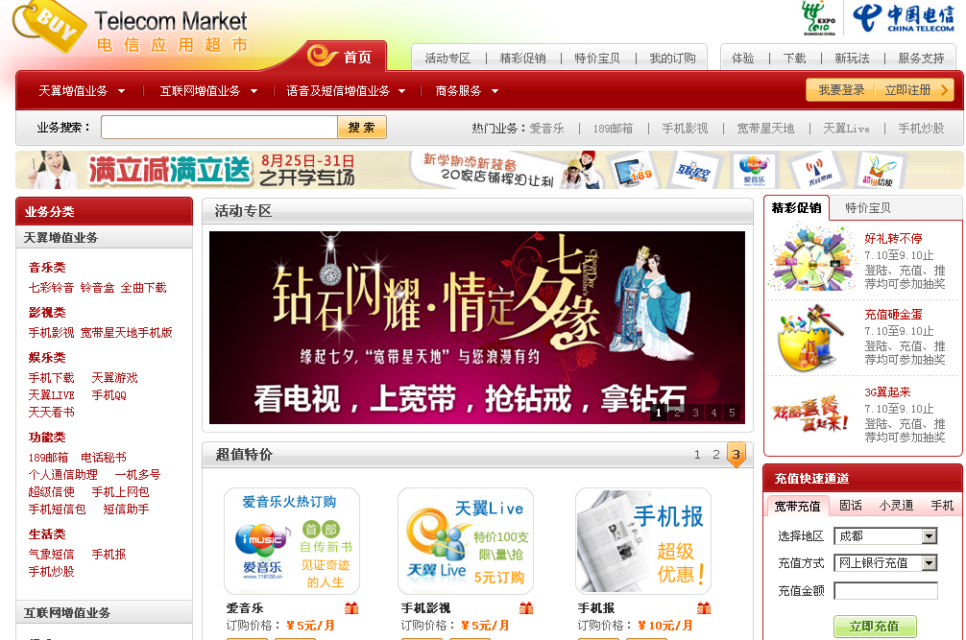
页面效果

